Slide 1
Ogólnopolski Konkurs na Najlepsze Młodzieżowe Miniprzedsiębiorstwo „PRODUKCIK 2012” PROJEKT:
Liceum Ogólnokształcące im. Adama Mickiewicza w Strzyżowie
Warszawa 2012

Slide 2
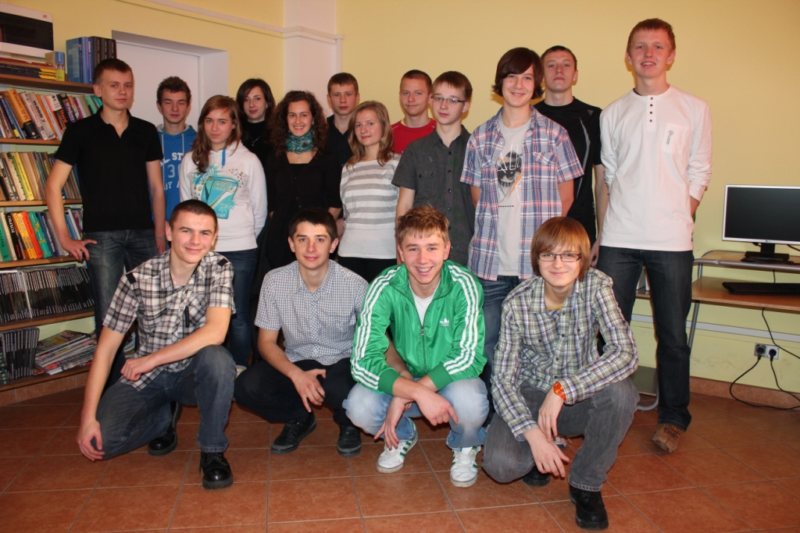
Nasza ekipa
Naszą firmę tworzy 14 wspólników z klasy 1B, 2A i 2B.

Slide 3
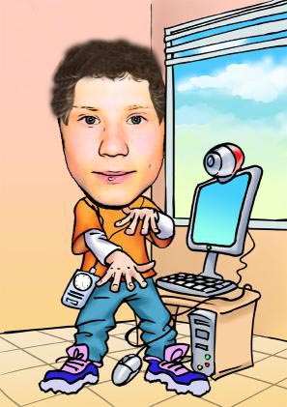
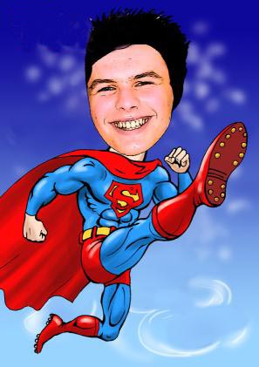
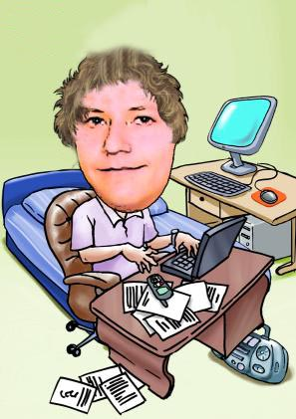
Reprezentacja na konkurs
Ania Żydzik
Dyrektor ds. produkcji
Patryk Jarosz
Dział produkcji
Radek Dziadosz
Dyrektor naczelny
Przemek Ziobro
Dyrektor ds. finansów

Slide 4
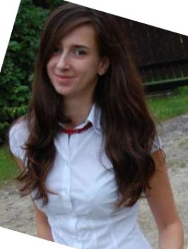
Nasz opiekun
Nauka przez „zabawę”?
Prowadzenie własnej firmy to ciężka praca!
Warto podejmować trudne wyzwania ;)
Regina Pelczar

Slide 5
Konsultanci
Pan Marcin Lisak - właściciel biura rachunkowego
Dzięki niemu wiemy wszystko o prowadzeniu finansowym przedsiębiorstwa. Pomógł nam w początkowych rozliczeniach, pokazał jak należy je wykonywać oraz wytłumaczył jak powinniśmy rozliczać się z ZUS-em.
Pani Anna Piskozub - prawnik
Pozwoliła nam na głębsze poznanie działalności naszej firmy pod względem prawnym. Przedstawiła podstawowe informacje między innymi na temat praw autorskich oraz wykorzystywania wizerunku w mediach.

Slide 6
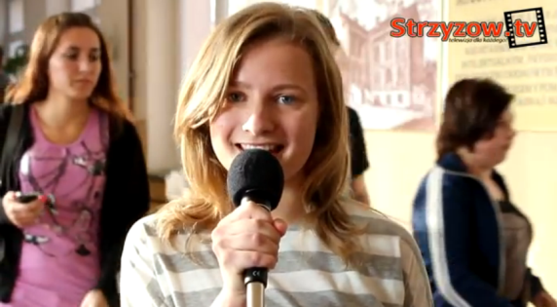
Przedmiot działalności
Tworzymy programy, reportaże, relacjonujemy wydarzenia, które opisują naszą małą ojczyznę - Strzyżów.
Pozyskujemy środki finansowe z zamówionych przez klientów
reportaży o ciekawej inicjatywie,
życzeń z okazji świąt, urodzin przekazywanych poprzez kanał telewizji StrzyżówTV,
ogłoszeń.
StrzyżówTV to pierwsza telewizja internetowa tak mocno podejmująca tematykę związaną z miastem Strzyżów, powiatem strzyżowskim. Uważamy, że Strzyżów jako stolica powiatu, potrzebuje takiego źródła informacji, promocji. Chcemy przyczynić się do wzrostu zainteresowania życiem miasta.

Slide 7
Funkcjonowanie miniprzedsiębiorstwa
Skąd pomysł?
Komputer i telewizor to nieodłączne przedmioty naszego życia. Pozwalają na wirtualne uczestnictwo w niemal każdym wydarzeniu. Pomagają także spełniać marzenia, bo kto by nie chciał wystąpić w telewizji? Postanowiliśmy wykorzystać to przy tworzeniu profilu działalności naszego przedsiębiorstwa. Tak właśnie zrodził się pomysł stworzenia telewizji internetowej.
Przyjęliśmy hasło główne firmy „telewizja dla każdego”, co czyni naszą działalność przyjazną i dostępną dla społeczeństwa
Opis procesu produkcji:
Proces produkcji zaczynamy od pomysłu, znalezienia ciekawego tematu. Następnie wybieramy spośród członków głównego reportera i kamerzystę, którzy będą zajmowali się danym materiałem. Kręcimy film, a następnie materiały na kartach pamięci przekazujemy montażyście, który odpowiednio je edytuje i przesyła gotowy film na stronę internetową. Członkowie działu marketingu zajmują się wówczas jego odpowiednim rozreklamowaniem.
Sytuacje problemowe:
Sytuacje problemowe w naszej firmie są rzadkością, jednak nie wynikały one z nieumiejętności naszej ekipy. Najczęściej pojawiały się konflikty na tle komunikacji i organizacji pracy.
W celu rozwiązywania tych problemów spotykaliśmy się, rozmawialiśmy, wspólnie poszukiwaliśmy rozwiązań. Udało nam się je szybko zażegnać.

Slide 8
Nasze sukcesy
Do tej pory telewizja internetowa StrzyżówTV brała czynny udział w wielu imprezach i wydarzeniach.
Wywiadu dla nas udzielał między innymi „Kabaret Moralnego Niepokoju”
Objęliśmy patronatem medialnym finał Wielkiej Orkiestry Świątecznej Pomocy we Frysztaku oraz turniej Karate Kyoukushin we Frysztaku.
Podjęliśmy współpracę ze strzyżowską agencją reklamową Midas.
Ponad 60 000 wyświetleń strony
Wnioski na przyszłość
Działając w przyszłości będziemy uczyć się na doświadczeniach zdobytych w projekcie. Mamy wiedzę potrzebną do prowadzenia własnego przedsiębiorstwa. Staliśmy się bardziej świadomi i odpowiedzialni. Nawiązaliśmy wiele nowych znajomości, które są kapitałem na przyszłość i z pewnością przetrwają próbę czasu.

Slide 9
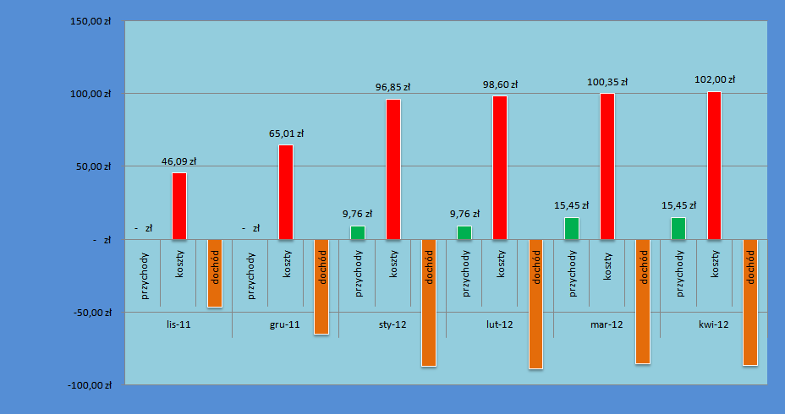
Finanse
Ze względu na ujemny zysk nie liczyliśmy żadnych wskaźników finansowych

Slide 10
Zyski pozafinansowe
Mimo tego, że żyjemy w dobie komputerów przekonaliśmy się jak ważna jest komunikacja oraz współpraca w zespole. Działalność w grupie niesie za sobą pewne konflikty, różnice zdań. Zdarzały się wzloty i upadki. Ogromną sztuką było nauczenie się rozwiązywania powstających problemów. Teraz wiemy, jak skutecznie należy organizować wszelkie działania oraz pracować zespołowo.
Nauczyliśmy się wypełniać dokumenty finansowe i księgowe. Dzięki temu, że zdobytą wiedzę wykorzystywaliśmy w praktyce, mamy doświadczenie, które niewątpliwie pomoże nam przy prowadzeniu własnej firmy.
Przede wszystkim działamy dla społeczności lokalnej, skutecznie promując ją. Promujemy również naszą szkołę, w której zyskaliśmy zaufanie uczniów, czyli naszych klientów.

